Slide 1
网络模型与协议
网络模型与协议

Slide 2
主要内容
一、OSI参考模型
  OSI的7层网络结构
  OSI参考模型功能概述
  OSI参考模型的对等通信原理
二、网络协议
  网络协议
  TCP/IP协议体系结构
  TCP/IP协议的特点
  TCP/IP协议的组成
  IP地址

Slide 3
一、OSI参考模型
OSI的7层网络结构
OSI参考模型功能概述
OSI参考模型的对等通信原理

Slide 4
OSI的7层网络结构
第7层 | 应用层 | Application
第6层 | 表示层 | Presentation
第5层 | 会话层 | Session
第4层 | 传输层 | Transport
第3层 | 网络层 | Network
第2层 | 数据链路层 | Data Link
第1层 | 物理层 | Physical

Slide 5
OSI的七层网络结构
上层
应用层
应用层
表示层
会话层
传输层
网络层
底层
数据传输层
数据链路层
物理层

Slide 6
高层协议的作用
举 例
用户界面
Telnet
FTP
应用层
数据的表示方式
其他的特殊功能：加密等
ASCII
EBCDIC
JPEG
表示层
保持应用程序的会话完整
Operating System/
Application Access
Scheduling
会话层
Transport Layer
Network Layer
Data Link
Physical

Slide 7
底层协议的作用
Application
Presentation
EXAMPLES
Session
提供可靠或不可靠的数据传输
重传输数据前进行错误检测
TCP
UDP
SPX
传输层
IP
IPX
网络层
提供逻辑地址，供路由器进行选址
重组或分割数据帧
使用物理地址访问
错误检测
802.3 / 802.2
HDLC
数据链路层
物理层
以比特的方式通过物理设备传输数据
特殊的电压、电流、传输速率、材料
EIA/TIA-232
V.35

Slide 8

数据的封装
Application
Presentation
PDU
数据
Session
Segment数据段
Transport
TCP Header
数据
Network
Packet包
IP Header
数据
LLC Header
数据
FCS
Data Link
Frame帧
MAC Header
数据
FCS
Physical
Bits比特
0101110101001000010（比特流）

Slide 9
数据的解封装
Application
Presentation
Session
Upper Layer Data
Transport
Upper Layer Data
TCP Header
Network
TCP+ Upper Layer Data
IP Header
IP + TCP + Upper Layer Data
Data Link
LLC Header
LLC Hdr + IP + TCP + Upper Layer Data
MAC Header
Physical
0101110101001000010

Slide 10
2. 网络协议
网络协议

Slide 11
网络协议
TCP/IP协议简介
TCP/IP协议的组成
TCP/IP协议各层详解
TCP与UDP（传输层）
IP地址（Internet层）

Slide 12
TCP/IP协议简介
协议优势
  TCP/IP提供了一个连接不同系统的技术。它可以通过网关路由到不同网络。
  TCP/IP提供了稳定、跨平台的服务器和客户端的网络架构。
  TCP/IP提供了访问Internet的方法。它可以建立VPN实现远程访问。

Slide 13
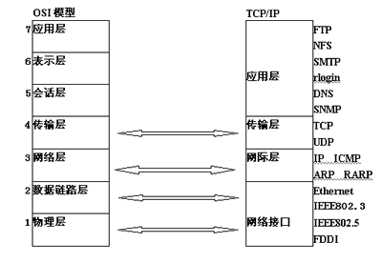
OSI七层模型与TCP/IP四层模型

Slide 14
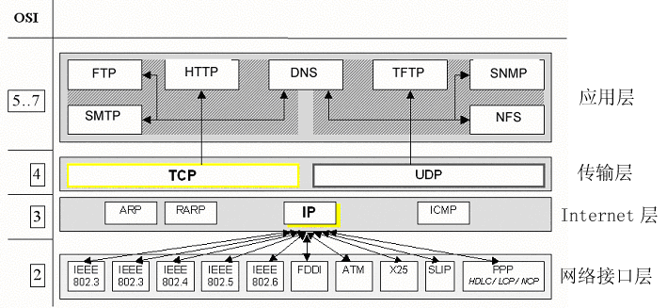
TCP/IP体系结构

Slide 15
TCP/IP协议集
应用层
Telnet FTP TFTP SMTP LPD NFS SNMP
TCP
UDP
传输层
ICMP BootP ARP RARP
Internet层
Ethernet
Token
Ring
FDDI
Frame
Relay
Others
网络接口层

Slide 16
传输层（Transport Layer）
传输层处于TCP/IP体系结构中应用层的下面，提供端到端的数据传送服务
  传输控制协议（TCP）
  用户报文协议（UDP）

Slide 17
传输层的协议简介
协议名 | 功 能
TCP | 传送控制协议（Transmission Control Protocol)。这是一种提供给用户进程的可靠的全双工字节流面向连接的协议。它要为用户进程提供虚电路服务，并为数据可靠传输建立检查。大多数网络用户程序使用TCP。
UDP | 用户数据报协议(User Datagram Protocol)。这是提供给用户进程的无连接协议，用于传送数据而不执行正确性检查。

Slide 18
应用层的协议简介
协议名 | 功 能
FTP | 文件传输协议(File Transfer Protocol)。允许用户以文件操作的方式(文件的增、删、改、查、传送等)与另一主机相互通信。
SMTP | 简单邮件传送协议(Simple Mail Transfer Protocol)。SMTP协议为系统之间传送电子邮件。
TELNET | 终端协议(Telnet terminal Protocol)。允许用户以虚终端方式访问远程主机。
HTTP | 超文本传输协议（HyperText Transfer Protocol）。是环球网WWW的基础，它使丰富多彩的Internet以简单的方式展现给用户。
TFTP | 简单文件传输协议(Trivial File Transfer Protocol)。FTP的一种简化版本。

Slide 19
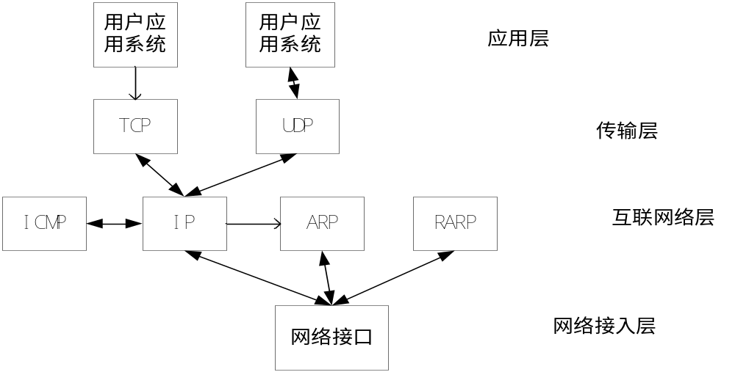
TCP/IP各层协议工作关系

Slide 20
TCP与UDP
TCP－面向连接的协议
UDP－面向无连接的协议
端口号
TCP和UDP的区别

Slide 21
TCP－面向连接的协议
传输层的主要协议
面向连接的协议
提供稳定的数据传输
传输之前源主机与目标主机有三次握手
使用TCP端口号

Slide 22
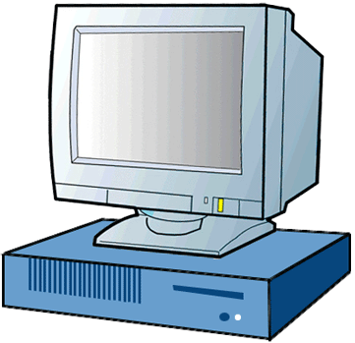
三次握手
连接请求
目
的
主
机
源
主
机
响应连接请求
确认响应
三次握手完成
开始传输数据

Slide 23
UDP－面向无连接的协议
传输层的的第二个协议UDP协议
非面向连接的协议，不能提供可靠的传输。
由于直接发送数据，所以开销小、速度快。
使用于流动音频、视频、广播和实时数据传输。
UDP端口（与TCP端口相独立）

Slide 24
端口号
端口号主要用来标识应用程序
1024以下的端口被保留给服务端使用
端口号标识由TCP或UDP完成
端口号使单个IP地址提供多项服务成为可能

Slide 25


端口号
IP 地址 + TCP 端口号 或 UDP 端口号
= Socket
TCP 端口 20, 21
HTTP
FTP
FTP 服务器
TCP
UDP
TCP 端口 80
HTTP服务器
192.168.2.150

Slide 26
TCP和UDP的区别
TCP | UDP
面向连接 | 面向非连接
传输大量的数据 | 即时传输少量数据
可靠的 | 不可靠的

Slide 27
IP地址
IP地址是连入Internet的计算机地址编号
  IP地址是Internet上通用的地址格式
  Internet上的每台设备，包括计算机、路由器等都必须具有IP地址
  IP地址是非等级的地址结构，不能反映任何有关主机位置的地理信息
  在IP地址中，所有分配到网络号码的网络都是平等的
  Internet中每台入网设备的IP地址在全网中是惟一的
  当一台计算机或如路由器那样的网络通信设备同时接到两个或两个以上的网络时，该设备就必须同时具有两个或两个以上相应的IP地址，每个IP地址的网络标识不相同

Slide 28
IP地址的分类
IP地址的格式
  IP地址是一组32位长的二进制数字， 用点分十进制表示。
IP地址的组成
  网络地址＋主机地址

Slide 29
IP地址的分类
地址 类型 | 引导位 | W的范围 | 地址结构 | 可用网络 地址数 | 可用主机 地址数
A类 | 0 | 1-126 | 网.主.主.主 | 126(2⁷-1) | 16777214(2²⁴-2)
B类 | 10 | 128-191 | 网.网.主.主 | 16384(2¹⁴) | 65534(2¹⁶-2)
C类 | 110 | 192-223 | 网.网.网.主 | 2097152(2²¹) | 254(2⁸-2)
D类 | 1110 | 224-239 | 组播地址
E类 | 1111 | 240- | 研究和实验用地址

Slide 30
子网掩码（Subnet Mask）
子网掩码(Subnet Mask)用来确定IP地址中的网络地址部分。其格式与IP地址相同，也是一组32位的二进制数。
子网掩码中为“1”的部分所对应是IP地址中的网络地址部分，为“0”的部分所对应是IP地址中的主机地址部分。
举例 IP地址：192.168.123.100
子网掩码 255.255.255.0
则网络地址为 192.168.123.0

Slide 31
缺省的子网掩码
A类地址： 255.0.0.0
(前1个8位组是网络地址)
B类地址： 255.255.0.0
(前2个8位组是网络地址)
C类地址： 255.255.255.0
(前3个8位组是网络地址)

